Slide 1



LET’S BE INNOVATIVE! Wir wollen innovativ sein!
Förderung von Kreativität und Unternehmergeist für Lehrer/innen und Schüler/innen der Sekundarstufe
U2E2
Innovative Anwendung der Informations-und Kommuniktionstechnologie (IKT) für den Unterricht
PC5 – Qualitätsmanagement
Verfasser: ITSTUDY
Notes:
Voraussetzungen:
Melden Sie sich für Google an
Melden Sie sich für Kahoot als Lehrer an

Slide 2
Lernziele
PC 5
Der Lehrer ist in der Lage, IKT-Werkzeuge zur kontinuierlichen Verbesserung der Qualität seines Unterrichts einzusetzen, indem er im Rahmen der PDCA (Plan-Do-Control-Act)-Methode die Rückmeldungen der Beteiligten einholt und analysiert.

Slide 3
Aufgabenliste vor Beginn des Trainings
Legen Sie einen Google Account an: https://accounts.google.com/SignUp
Schauen Sie sich eine Kurzanleitung zu „Google Forms“ an: https://www.youtube.com/watch?v=Tn-eTGx21yg
Wenn Sie möchten, evtl. auch diese Anleitung zum selben Thema: https://www.youtube.com/watch?v=Z66DwPXzVvM )
Lesen Sie über das Kahoot Mikrotraining: http://telu.me/course/supporting-in-class-feedback-using-audience-response-systems/
Melden Sie sich an bei: www.kahoot.com
Sehen Sie sich Zusatzinfos an, auf: http://educatio.itstudy.hu

Slide 4

Einführung
Das Modul PC5 behandelt das Qualitätsmanagement des Unterrichts.
Notes:
Bildungsqualität ist ein dynamisches, mehrdimensionales Konzept, das sich nicht nur auf das Bildungsmodell, sondern auch auf den institutionellen Auftrag und seine Ziele sowie auf die spezifischen Standards des Systems, der Einrichtung des Programms oder der Veranstaltung bezieht.

Slide 5
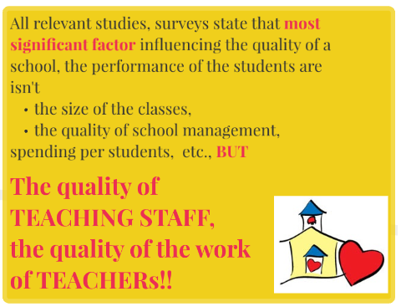
Einführung
Das Modul PC5 behandelt das Qualitätsmanagement des Unterrichts.
Notes:
Bildungsqualität ist ein dynamisches, mehrdimensionales Konzept, das sich nicht nur auf das Bildungsmodell, sondern auch auf den institutionellen Auftrag und seine Ziele sowie auf die spezifischen Standards des Systems, der Einrichtung des Programms oder der Veranstaltung bezieht.

Slide 6
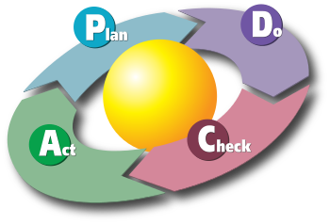
Die PDCA-Methode
PDCA (Plan-Do-Check-Act oder Plan-Do-Check-Adjust) ist eine wiederholbare, vierstufige Managementmethode zur Steuerung und kontinuierlichen Verbesserung von Prozessen und Produkten.
PDCA base

Slide 7
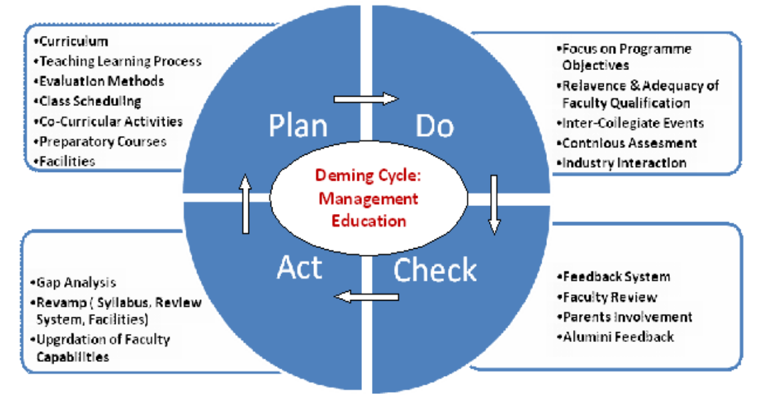
PDCA in Education

Slide 8

Die PDCA-Methode : PLAN „planen“
Legen Sie die Ziele und Prozesse fest, die notwendig sind, um Ergebnisse in Übereinstimmung mit dem erwarteten Output (dem Ziel oder den Zielen) zu liefern. Durch die Festlegung der Erwartungen hinsichtlich der Ergebnisse ist auch die Vollständigkeit und Richtigkeit der Beschreibung ein Teil der angestrebten Verbesserung. Wenn möglich, beginnen Sie im kleinen Maßstab, um mögliche Auswirkungen zu testen.
PLAN
Notes:
Plan: Der A+ Ansatz beginnt mit einem Planungsschritt, der “Analyse” heißt. Bei diesem Schritt werden die Bedürfnisse der Schülerinnen und Schüler analysiert durch die Untersuchung einer Reihe von Daten, die in „Pearl Rivers elektronischem Datenlager "zur Verfügung stehen, von Noten bis zur Leistung bei standardisierten Tests. Die Daten können für einzelne Schüler analysiert oder nach Klasse, Geschlecht oder einer beliebigen anderen Untergruppe aufgeschlüsselt werden. Da PDCA nicht spezifiziert, wie die Daten zu analysieren sind, wird hier und in anderen Prozessen im gesamten Unternehmen ein separater Datenanalyseprozess (Abbildung 3) eingesetzt.

Slide 9
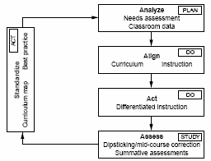
Die PDCA-Methode : DO „handeln“
Setzen Sie den Plan um, führen Sie den Prozess aus und machen Sie das Produkt. Sammeln Sie Daten für Tabellen und Analysen, indem Sie die nächsten Schritte, "CHECK" und "ACT" ausführen.
DO with two steps
Notes:
Do. Der A+-Ansatz macht weiter mit zwei Do-Schritten:
„Align“ fragt, was nationale und staatliche Standards verlangen und wie sie bewertet werden. Das Lehrpersonal plant den Lehrplan auch so, dass es sich mit dem Lehrplan auseinandersetzt, indem es die Lehrveranstaltungen früherer und späterer Klassenstufen und anderer Disziplinen betrachtet, um eine klare Kontinuität des Unterrichts während der gesamten Schulzeit zu gewährleisten. Die LehrerInnen entwickeln individuelle Ziele, um den Unterricht zu verbessern, wo der Schritt "Analysieren" Lücken aufweist.
Der zweite Schritt ist in diesem Beispiel "act", wo der Unterricht nach Lehrplan und Lehrzielen durchgeführt wird. Innerhalb der festgelegten Parameter variieren die Lehrer die Unterrichtserbringung je nach Lernerfolg und Lernstil des Schülers und den unterschiedlichen Lehrmethoden.

Slide 10
Die PDCA-Methode: CHECK „überprüfen“
Analysieren Sie die tatsächlichen Ergebnisse (gemessen und gesammelt in "DO" oben) und vergleichen Sie diese mit den erwarteten Ergebnissen (Ziele oder Ziele aus dem "PLAN"), um eventuelle Differenzen festzustellen. Achten Sie auf Abweichungen des Plans in der Umsetzung und streben Sie auch nach Angemessenheit und Vollständigkeit des Plans, um die Ausführung zu ermöglichen, d. h."Do". Durch die grafische Darstellung von Daten können Trends über mehrere PDCA-Zyklen hinweg sehr viel leichter erkannt werden und die gesammelten Daten in Informationen umgewandelt werden. Informationen sind das, was Sie für den nächsten Schritt "ACT“benötigen.
Check
Notes:
Check. Der Schritt "Prüfen" wird in diesem Beispiel als "beurteilen" bezeichnet. Die formalen und informellen Beurteilungen finden kontinuierlich statt, von den täglichen Beobachtungen des Lehrers über alle sechs Wochen Fortschrittsberichte bis hin zu jährlichen standardisierten Tests. Die Lehrer können auch auf vergleichbare Daten der elektronischen Datenbank zugreifen, um Trends zu erkennen. Hochbedürftige Studenten werden von einem speziellen Kinderstudienteam betreut.
Während des ganzen Schuljahres werden Korrekturen in der Mittelstufe vorgenommen, wie z. B. Nachhilfeunterricht, Änderung der Lehrmethoden und eine direktere Betreuung der Lehrer. Die Bewertungsdaten werden für den nächsten Schritt des Zyklus eingegeben.

Slide 11
Die PDCA-Methode : ACT „standardisieren“
Wenn der CHECK zeigt, dass der in DO implementierte PLAN eine Verbesserung gegenüber dem vorherigen Standard (Ausgangslage) darstellt, dann wird das zum neuen Standard (Ausgangslage) für die weitere Vorgehensweise der Organisation (neue Standards werden verabschiedet). Wenn der CHECK zeigt, dass der in DO implementierte PLAN keine Verbesserung darstellt, bleibt der bestehende Standard (Ausgangslage) erhalten. In jedem Fall, wenn der CHECK etwas anderes als erwartet gezeigt hat (ob besser oder schlechter), dann gibt es mehr zu lernen... und das werden potenzielle zukünftige PDCA-Zyklen vorschlagen. Beachten Sie, dass einige, die PDCA lehren, behaupten, dass der ACT Anpassungen oder Korrekturmaßnahmen beinhaltet... aber im Allgemeinen würde es dem Denken von PDCA widersprechen, alternative Änderungen ohne Verwendung einer richtigen PLAN-Phase vorzuschlagen und zu entscheiden, oder sie zum neuen Standard (Ausgangslage) zu machen, ohne die Schritte DO und CHECK durchlaufen zu haben.
Exzerpt aus: Nancy R. Tague’s The Quality Toolbox, Second Edition, ASQ Quality Press, 2004, pages 390-392.
Notes:
Handeln. In diesem Beispiel wird der Schritt "act" als "standardisieren" bezeichnet, d. h. wenn Ziele erreicht werden, gelten die Lehrplangestaltung und Lehrmethoden als standardisiert. Die LehrerInnen tauschen sich über bewährte Praktiken in formalen und informellen Kontexten aus. Die Ergebnisse aus diesem Zyklus werden für die Analysephase des nächsten A+-Zyklus eingegeben.

Slide 12
Wozu sind Umfragen gut?
Erkundigen Sie sich, bevor Sie zu unterrichten beginnen, welche Vorkenntnisse im Fach vorhanden sind
Ermitteln Sie die aktuellen Qualifikationsniveaus und identifizieren Sie Lücken
Gewinnen Sie Feedback über Ihren Unterricht und die Lernfortschritt der Schüler und Schülerinnen
Finden Sie Präferenzen für zukünftige Lernbereiche heraus
Finden Sie heraus, wie sich Ihre Mitarbeiter beruflich weiterbilden könnten
Finden Sie heraus, was Studierende bei einer Aufgabe tun, damit Sie sie unterstützen und Feedback geben können, bevor sie beginnen.
Erheben Sie die Daten über den Einsatz von E-Learning-Tools, die von Lehrkräften in einer Schule verwendet werden.

Slide 13
Fragebögen online erstellen
Google Forms
Zoho Survey
SurveyMonkey
Moodle
Eusurvey
Survio
usw.
Einige Beispiele
Notes:
Für die Phase „Check” kann man eventuell Fragebögen verwenden.

Slide 14
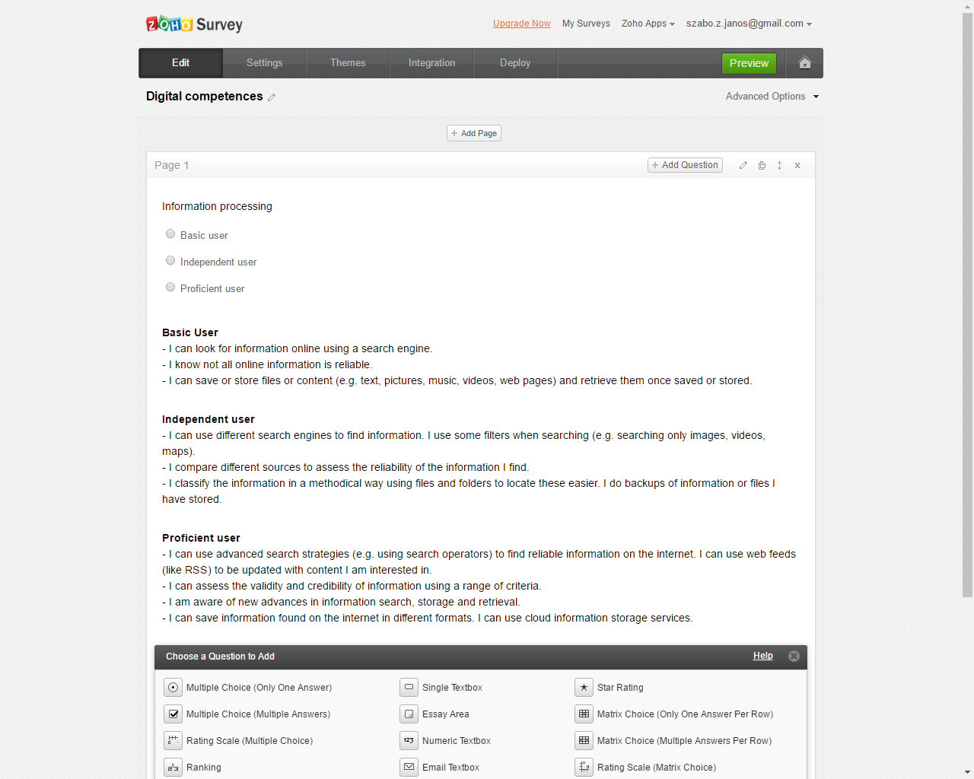
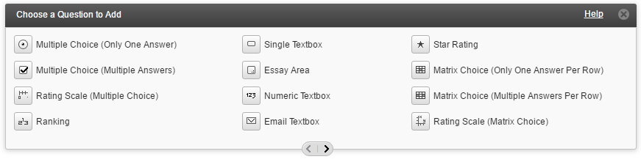
Zoho
Zoho Survey
Notes:
Zoho Survey ist ein Teil der Zoho Office Suite, ähnlich wie Google Office oder Microsoft Online Office Apps, jedoch mit ausgefeilteren Business-Features. Zoho Office Suite enthält eine webbasierte Textverarbeitung, ein Tabellenkalkulationsprogramm, ein E-Mail-Programm, einen Kalender, eine Kontaktliste, einen Umfrage-Ersteller und andere geschäftsorientierte Programme. Die Zoho Suite Produkte haben eine kostenlose und kostenpflichtige Edition.

Slide 15
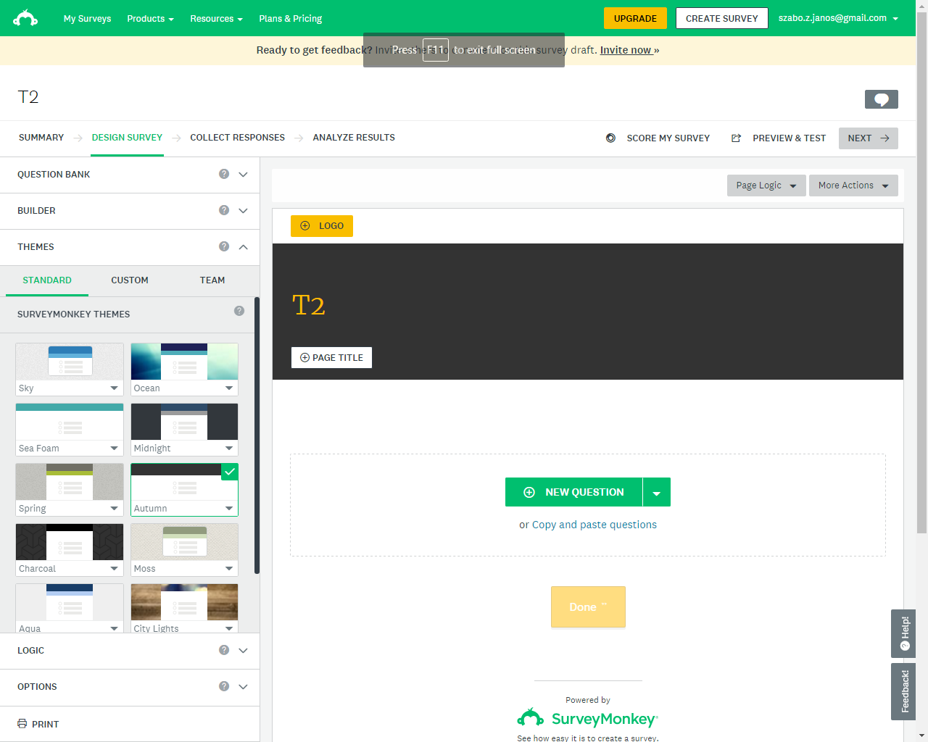
SurveyMonkey ist ein 1999 gegründetes Unternehmen, das sich auf die Entwicklung von Cloud-basierter Software für Online-Befragungen als Dienstleistungsunternehmen spezialisiert hat. SurveyMonkey bietet kostenlose, anpassbare Umfragen sowie eine Reihe von kostenpflichtigen Back-End-Programmen, die Datenanalyse, Stichprobenauswahl, Eliminierung von Vorurteilen und Datenrepräsentationswerkzeuge umfassen.
SurveyMonkey
Notes:
Loggen Sie sich bitte mit ihrem Google- oder Facebook-Account ein. SurveyMonkey hat 25 Millionen Nutzer und bekommt 90 Millionen Umfrageantworten innerhalb eines Monats.

Slide 16
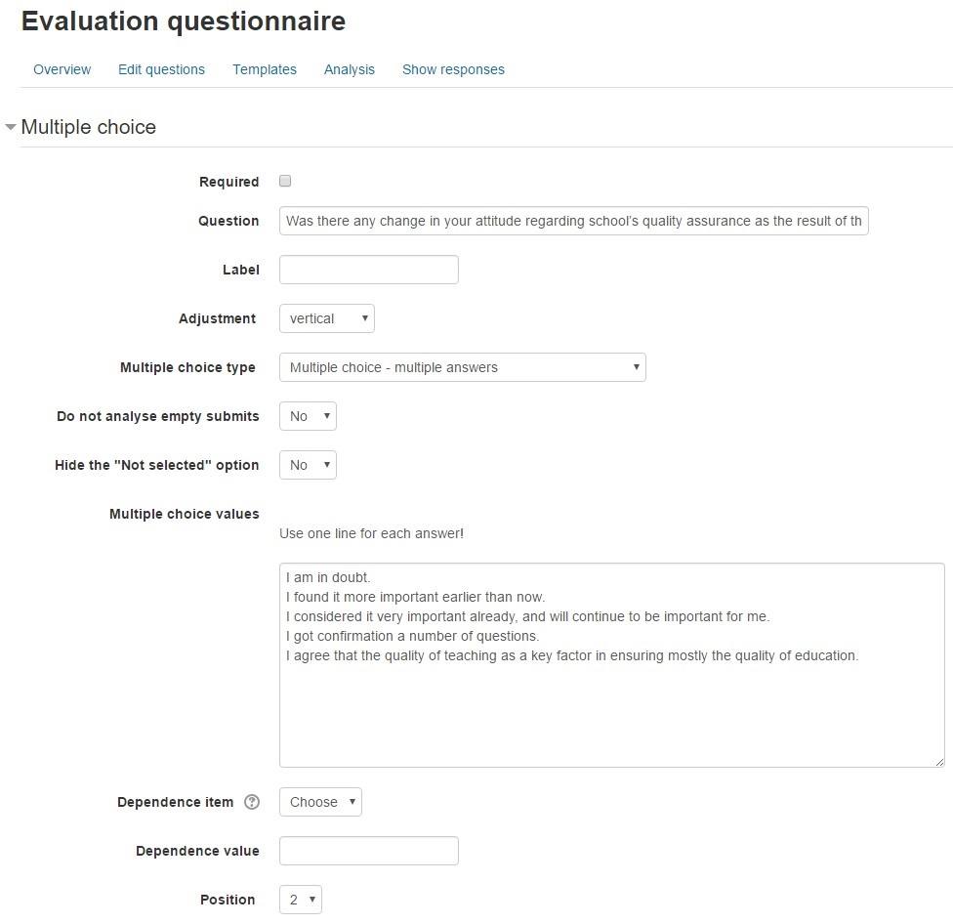
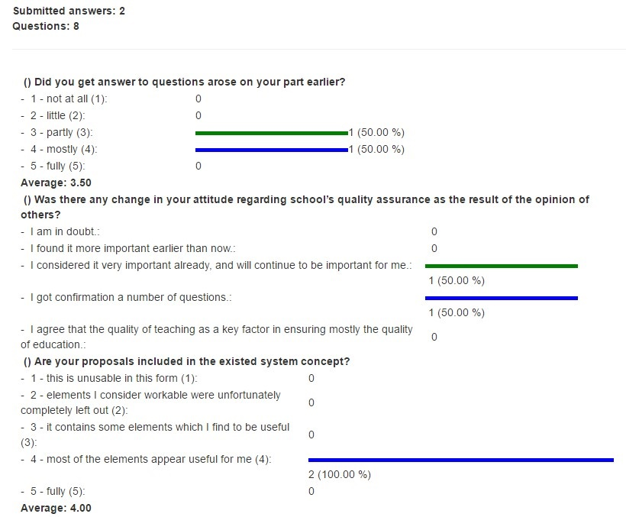
Umfragemodul von Moodle

Slide 17
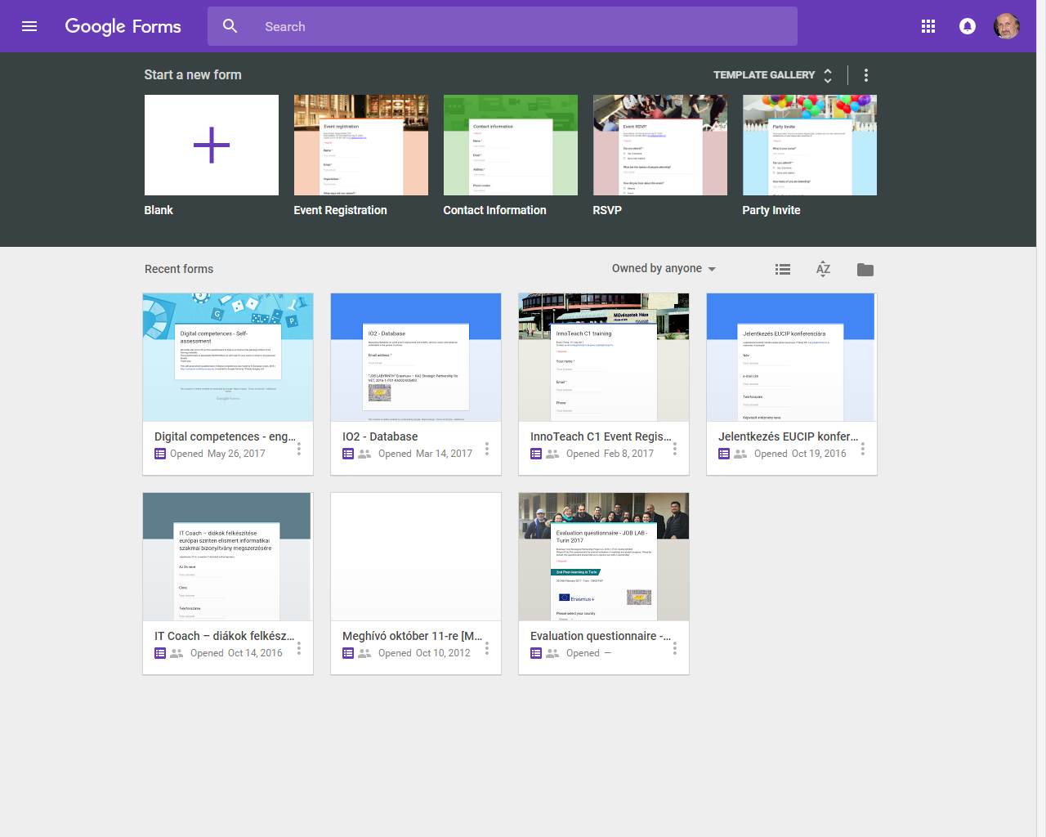
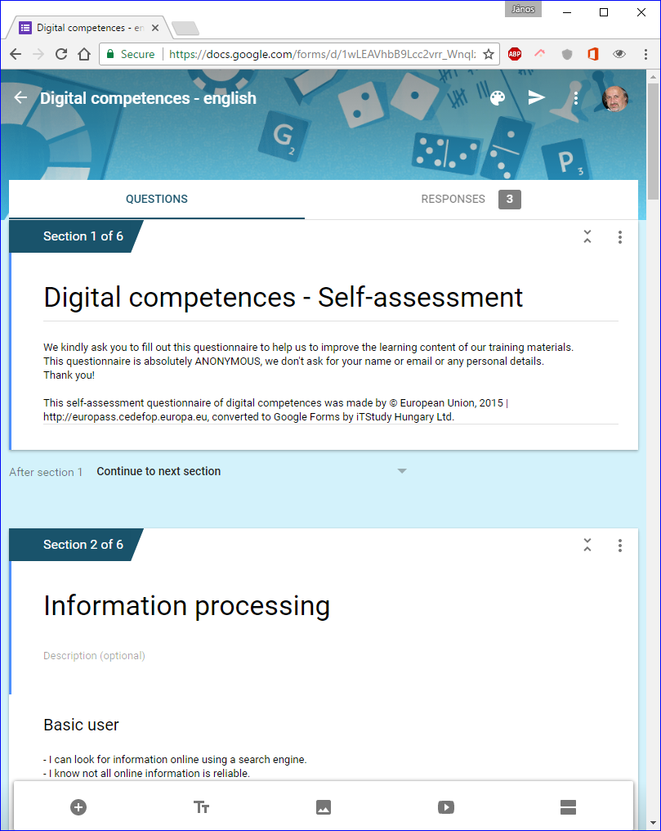
Google Forms
Notes:
Eines der am weitesten verbreiteten und am häufigsten verwendeten Online-Office-Suite ist ein Werkzeug von Google, nämlich Google Forms.

Slide 18
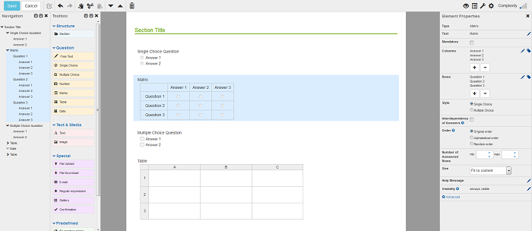
EUsurvey

Slide 19
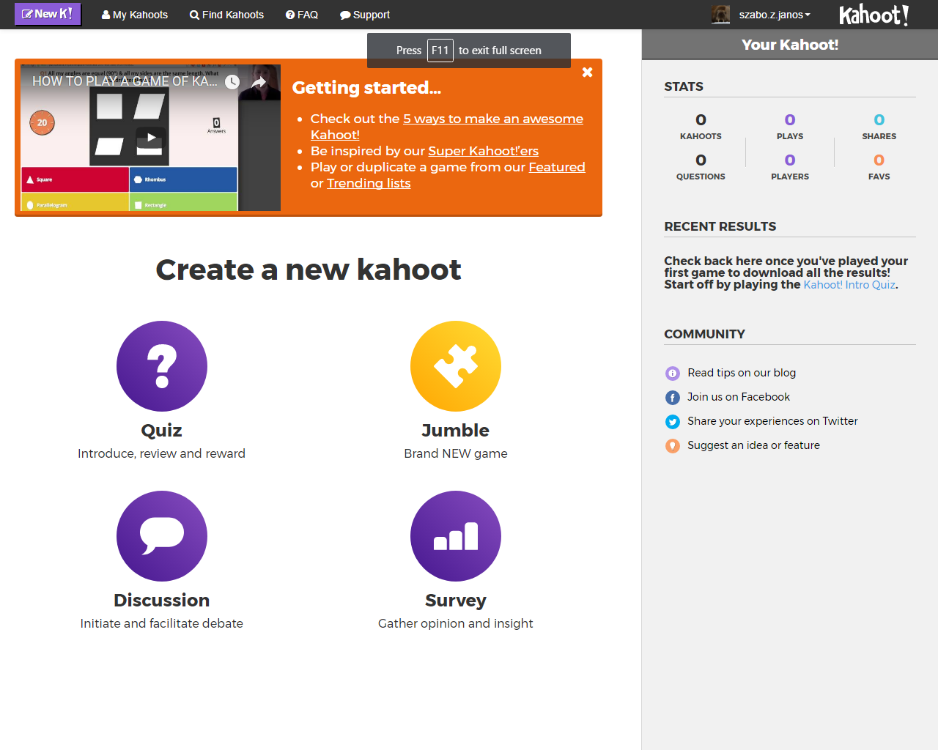
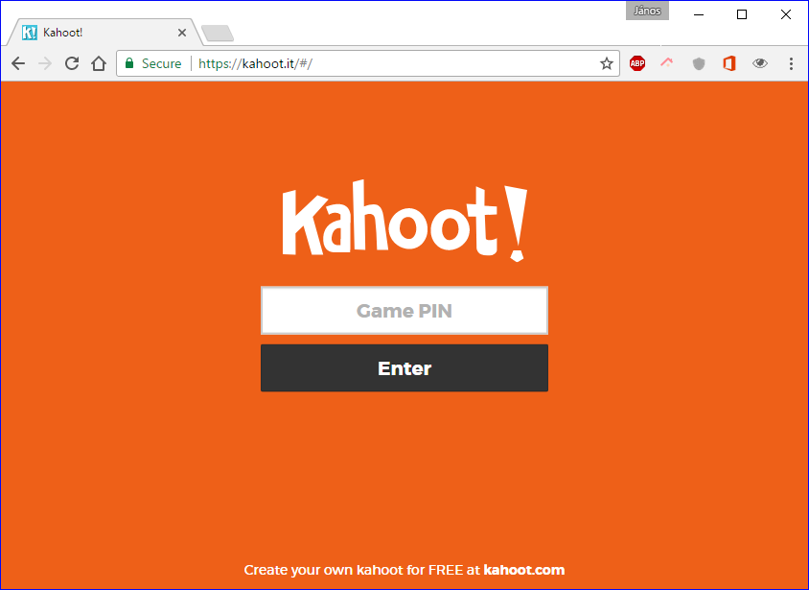
Kahoot!
Notes:
http://telu.me/course/supporting-in-class-feedback-using-audience-response-systems/

Slide 20
Aufgaben, Gemeinschaftsarbeit
Stellen Sie einen Fragebogen mit 3-5 Fragen zusammen!
Geben Sie den Fragebogen anderen Gruppen zum Ausfüllen!
Überprüfen Sie die Ergebnisse!
Werten Sie sie aus!
Präsentieren Sie die Ergebnisse!

Slide 21
Bibliographie
Educating the Net Generation (2005), Diana G. Oblinger and James L. Oblinger, Editors, EDUCAUSE. http://www.educause.edu/educatingthenetgen/
Ala-Mutka, K. (2011): Mapping Digital Competence: Towards a Conceptual Understanding, European Commission, JRC, JRC67075, Luxemburg, 2011.
Martin, A. (2006). Literacies for the Digital Age. In A. Martin & D. Madigan (Eds.), Digital Literacies for Learning (pp. 3-25). London: Facet.
European Commission. (2010a). A Digital Agenda for Europe COM(2010)245 final.

Slide 22
Nützliche Internetseiten
Die Beispiele wurden übernommen aus: http://asq.org/learn-about-quality/project-planning-tools/overview/pdca-cycle.html
Zoho Survey: https://www.zoho.eu/survey/
Survey Monkey: https://www.surveymonkey.com/home/
EUsurvey: https://ec.europa.eu/eusurvey/home/welcome
www.kahoot.com Use created games on https://kahoot.it/#/
Google Forms: https://docs.google.com/forms/u/0/
Moodle: http://educatio.itstudy.hu

Slide 23

English title: LET’S BE INNOVATIVE! Development of Creativity, Innovation and Entrepreneurship for Primary School Teachers
^{Acronym: InnoTeach}
Project n°: 2016-1-SI01-KA201-021641
Project leader and coordinator: Korona plus d.o.o., Institut za inovativnost in tehnologijo, Slovenia
Programme: Erasmus+ Strategic Partnership
Contact: Ms. Urška Mrgole – info@innovation.si
Diese Materialien wuden beim C1 Training am 12. Juli 2017 in Budapest vorgestellt.
Der gesamte Inhalt der Trainingsunterlagen ist Copyrighted / Creative Commons / free / etc.
InnoTeach Consortium 2016-2017

Slide 24

Die Graphikvorlagen wurden
erstellt von:
jános szabó
Notes:
Bitte verwenden Sie dieses Feld, um Notizen zu machen, Links und Ergänzungen zu notieren und für all jenes, was nicht auf den Folien steht, aber während Ihres Unterrichts laut gesagt werden soll.

